Slide 1
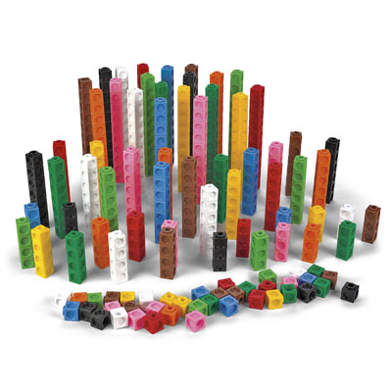
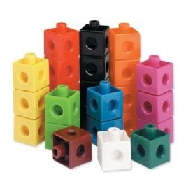
Удвојување на броеви до 10
Почитувани ученици. Ајде да учиме да удвојуваме броеви до 10 низ игра со коцки

Slide 2
Ќе градиме згради од лего коцки. Следете ги моите насоки и заедно ќе ги направиме најубавите згради
Започнувам со зграда од 1 коцка( 1 кат).
Ајде сега и ти изгради зграда иста како мојата.
Да ги ставиме коцките една над друга.
Колку коцки имаме сега?
Од колку коцки(катови) е нашата заедничка зграда?
1 +1 = 2

Slide 3
Започнувам зграда од 2 коцки ( 2 ката).
Ајде сега и ти изгради иста зграда како мојата.
Да ги ставиме повторно коцките една над друга.
Колку коцки имаме сега?
Од колку коцки(катови) е нашата заедничка зграда?
2 +2 = 4

Slide 4
Започнуваме со зграда од 3 коцки.(3 ката)
Направи иста зграда и ти .
Да ги ставиме повторно коцките една над друга.
Колку коцки имаме сега?
Од колку коцки(катови) е нашата заедничка зграда?
3 +3= 6

Slide 5
Ќе градиме зграда од 4 коцки.(4 ката)
Направи и ти иста зграда како мојата.
Повторно да ги ставиме коцките една над друга.
Од колку коцки(катови) е зградата сега?
4 +4= 8

Slide 6
Започнуваме со зграда од 5 коцки.( 5 ката)
Знаеш сега дека треба да направиш иста таква зграда. Колку коцки ќе употребиш?
Повторно ги ставаме коцките една над друга.
Колку коцки(ката) имаме сега?
5 +5= 10

Slide 7
Не се изморивме, нели? Иако сме искачени на десеттиот кат од нашата заедничка зграда, одиме понатаму! Продолжуваме да градиме зграда од 6 коцки.( 6 ката)
Направи уште една иста зграда. Нареди 1,2,3,4,5,6 коцки
Сега ги ставаме коцките една над друга.
И изградивме зграда од ... коцки ?
6 +6 = 12

Slide 8
Сега веќе знаеш со колку коцки продолжуваме. 7 коцки за да го изградиме седмиот кат на зградата.
Направи и ти зграда од 7 коцки(7 ката).
Сега повторно ги ставаме коцките една над друга. И ја добиваме нашата заедничка,висока зграда.
А колку коцки(ката) има нашата зграда?
7 + 7 = 14

Slide 9
Ајде уште малку и се приблиЖуваме до покривот на нашите десеткатници. Јас ќе искористам 8 коцки за 8 ката на мојата зграда.
Земи и ти 8 коцки. Еве,зградите ни се подеднакво високи.
Што треба да направиме сега?
Ајде да ги изброиме сите коцки заедно. Нашата висока зграда не може да ја собере на слајдот,па ќе треба да ја замислиме.
8 + 8 = 16

Slide 10
Ајде уште малку. Јас земам 9 коцки. Веќе сум на деветтиот кат.
Земи и ти 9 коцки. Зградите ни се подеднакво високи.
Што треба да направиме сега?
Ајде да ги изброиме сите коцки заедно. Нашата висока зграда не може да ја собере на слајдот,па ќе треба да ја замислиме.
9 + 9 = 18

Slide 11
Стигнавме до целта. Го градиме десеттиот кат од зградата. Јас земам 10 коцки.
Земи и ти 10 коцки.
Ги ставаме коцките една над друга. И...?
Колку е удвоено од 10?
10 + 10 = 20

Slide 12
АЈДЕ ЗАЕДНО ДА ГИ УДВОИМЕ БРОЕВИТЕ ДО 20
1 + 1 = 2
4 + 4 = 8
7 + 7 = 14
2 + 2 = 4
5+ 5 = 10
8 + 8 = 16
3 + 3 = 6
6+ 6 = 12
9 + 9 = 18
10 + 10 = 20

Slide 13
Изработил
Одделенски наставник
Наташа Тодоровска-прво одд
ОУ„Ѓорѓи Сугарев“- Битола

